Slide 1
Улицы Моего города Сызрани
Выполнила:
обучающаяся ГБПОУ «СМГК»
Приданова Юлия

Slide 2
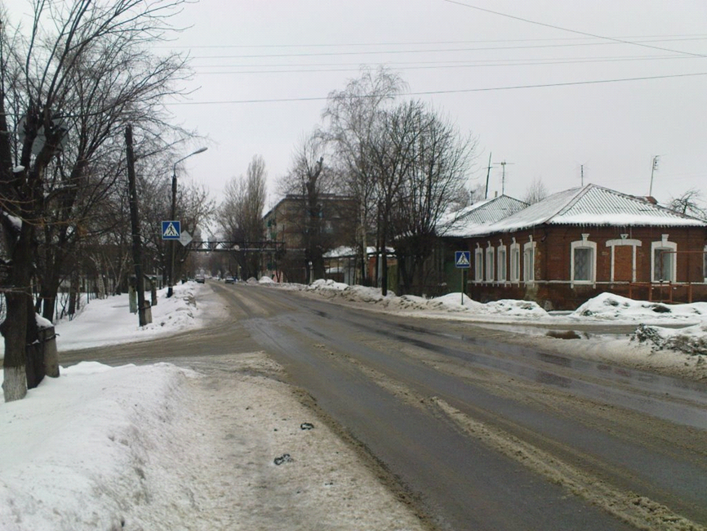
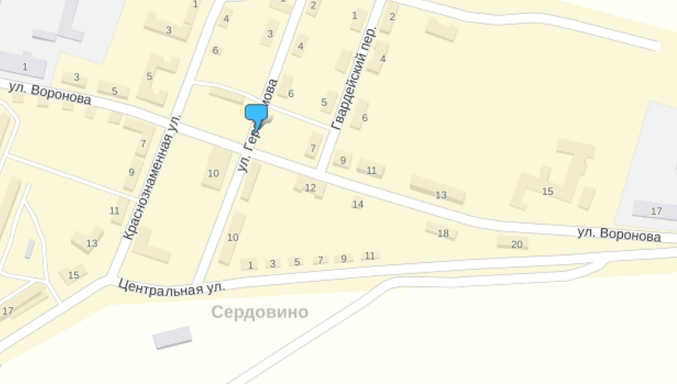
Улица Герасимова в г. Сызрани

Slide 3
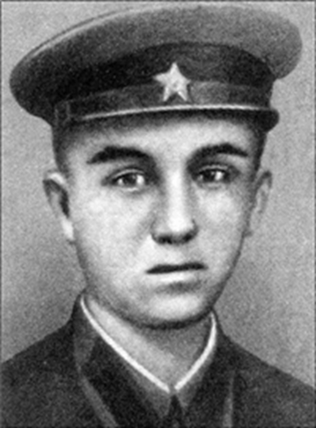
Герасимов Вадим Анатольевич
Герасимов Вадим Анатольевич – старший телефонист взвода связи 4-го гвардейского воздушно-десантного полка (2-я гвардейская воздушно-десантная дивизия, 60-я армия, Воронежский фронт), гвардии старший сержант.
Родился 16 февраля 1921 года в Ижевске (Удмуртская республика) в семье рабочего.
В 1924 году семья переехала в город Сызрань Куйбышевской (ныне Самарской) области.
Здесь окончил семь классов школы рабочей молодежи, стал квалифицированным слесарем-инструментальщиком.

Slide 4
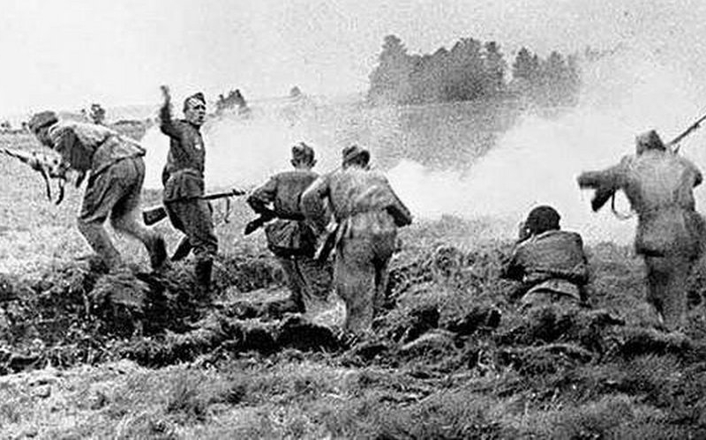
Война застала его в июле 1940 г. сержантом, командиром отделения связи. В первых же боях волжанин отличился смелостью и мастерством. Рискуя жизнью, неоднократно исправлял связь, за что был удостоен ордена Красной Звезды. Но главный свой подвиг наш земляк совершил на правом берегу Днепра. В районе деревни Губино он дважды прокладывал телефонные линии и пять раз устранял повреждения связи.

Slide 5
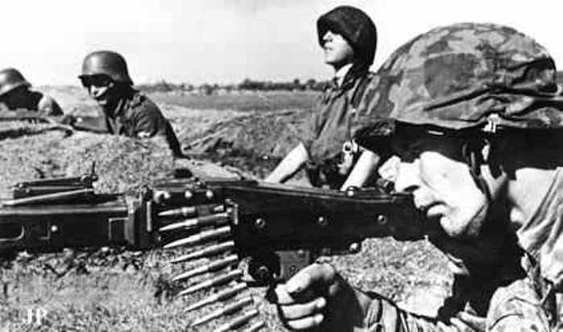
Возвращаясь на командный пункт, связист обнаружил пулеметный расчет, все бойцы которого были убиты. Герасимов взял пулемет, две коробки с лентами патронов и начал расстреливать наседавших фашистов. Дважды раненый, истекая кровью, он продолжал неравную схватку до прихода подмоги. Заметив приближение советских автоматчиков, фашисты скрылись в лесу. На поляне осталось 112 немецких трупов. У раскаленного пулемета истекал кровью Вадим Герасимов.

Slide 6
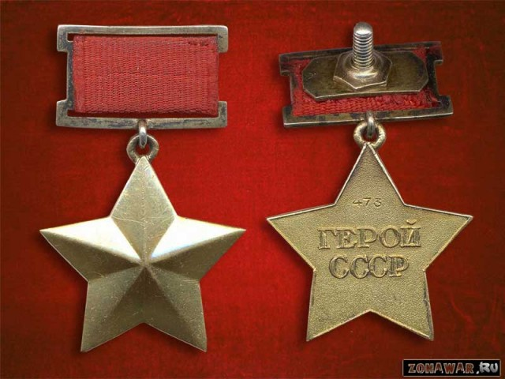
Указом Президиума Верховного Совета от 10 января 1944 года за проявленное геройство и стойкость в бою за Родину старшему сержанту Вадиму Анатольевичу Герасимову посмертно присвоено звание Героя Советского Союза и удостоен медали «Красной Звезды»

Slide 7
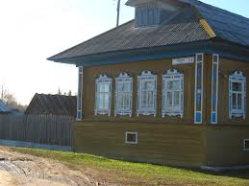
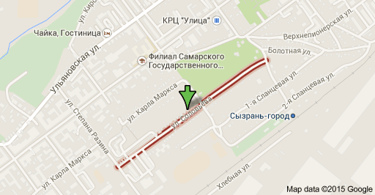
Улица Соловьёва в г. Сызрани

Slide 8
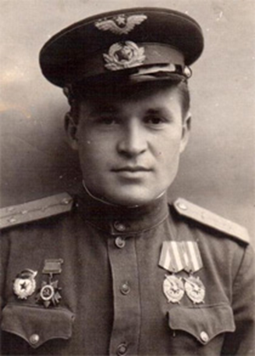
Соловьёв Михаил Георгиевич
Соловьёв Михаил Георгиевич - командир звена 50-го отдельного разведывательного авиационного Краснознаменного полка, лейтенант.
Родился в ноябре 1923 года в селе Ключи ныне Вольского района Саратовской области. Русский. Окончил среднюю школу в город Сызрани и военное авиационное училище летчиков. В Красной Армии служил с июня 1941 года до дня гибели.

Slide 9
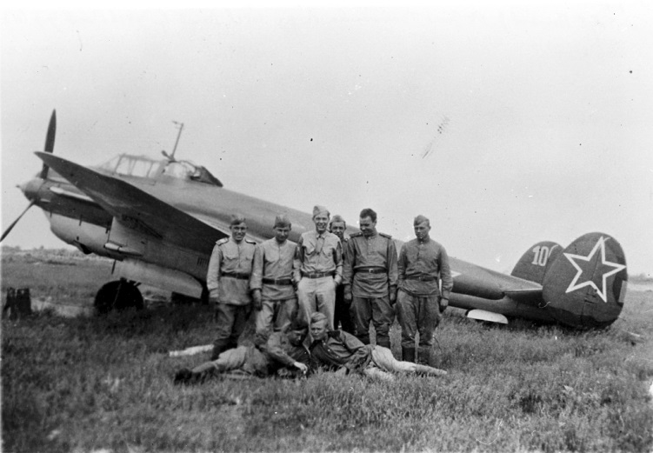
С июля 1943 года - на фронте, сражался в составе 2-й воздушной армии на Воронежском и 1-м Украинском фронтах. Весь боевой путь прошел в составе 50-го (с августа 1944 года – отдельного гвардейского) авиационного полка. Принимал участие в Курской битве, освобождении Украины и юго-восточных районов Польши. В октябре 1943 года, за отличное выполнение 31 боевого вылета и вскрытие крупных и группировок передвижений противника награжден первым боевым орденом – Отечественной войны 1-й степени. 23 ноября 1944 года экипаж гвардии лейтенанта Соловьёв не вернулся с боевого задания. Считается пропавши без вести.

Slide 10
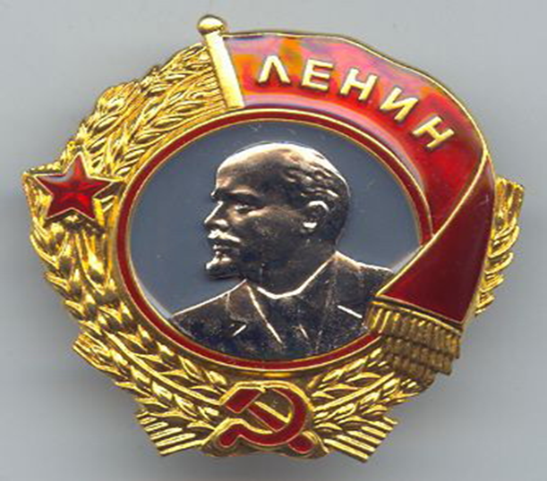
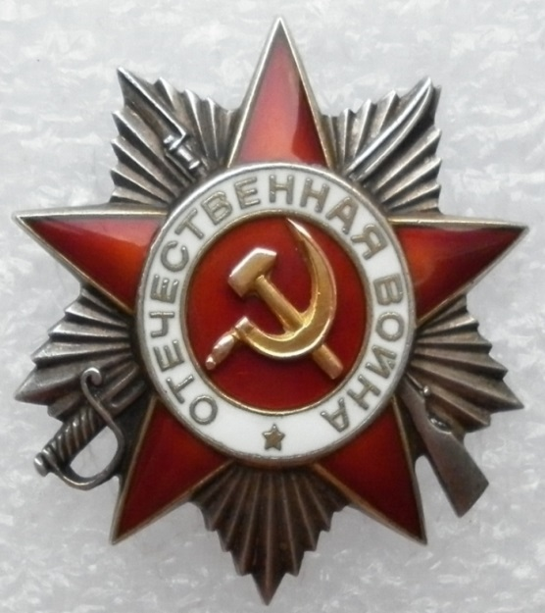
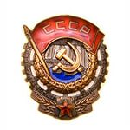
В июне 1944 года был представлен к присвоению звания Герой Советского Союза. Награждён орденами Ленина (26.10.1944), двумя орденами Красного Знамени (07.02.1944, 11.06.1944), Отечественной войны 1-й степени (27.10.1943), медалями.
Его именем названа улица в городе Сызрани.

Slide 11
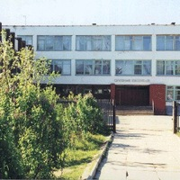
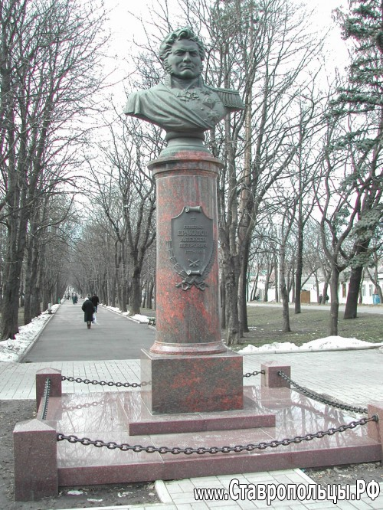
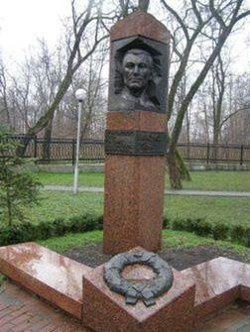
Также в родном селе герою установлены два памятника, в Сызрани его имя носят средняя школа №4
с. Ключи Саратовской обл.
с. Ключи Саратовской обл.

Slide 12
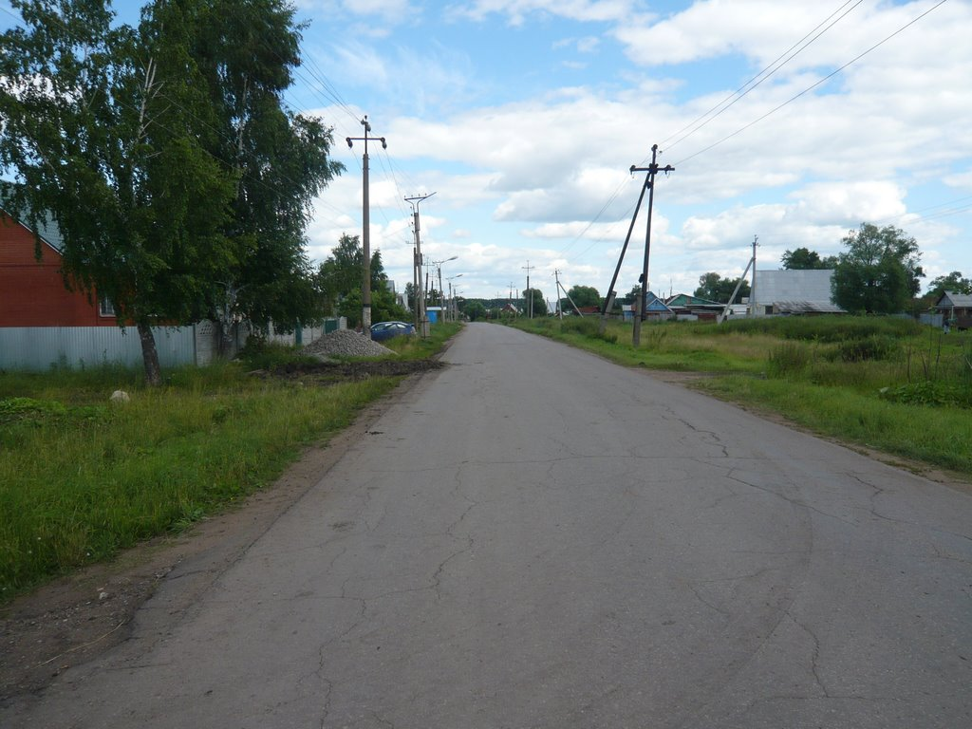
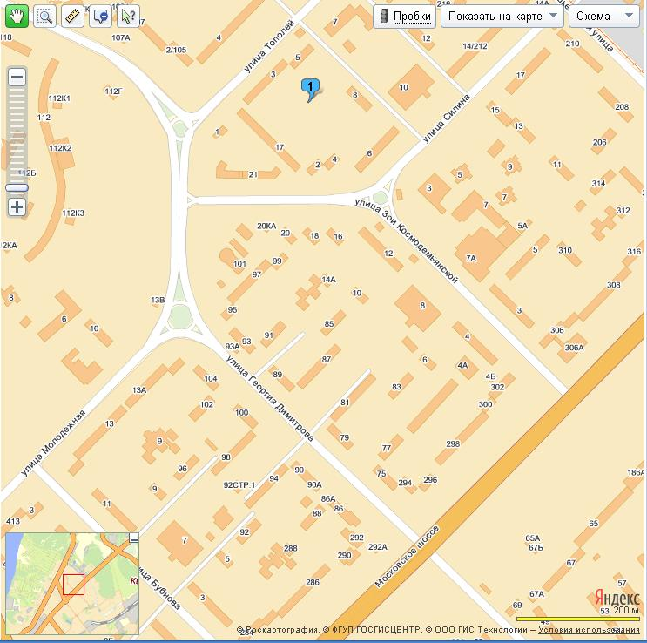
Улица Космодемьянская в г. Сызрани

Slide 13
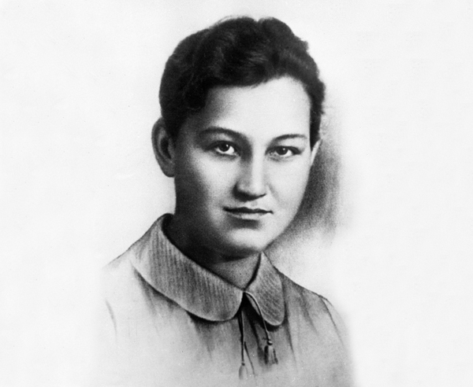
Зоя Анатольевна Космодемьянская
Зоя Анатольевна Космодемьянская родилась 13 сентября (по другим данным — 8 сентября[2]) 1923 года в селе Осино-Гай. В школе Зоя училась хорошо, особенно увлекалась историей и литературой, мечтала поступить в Литературный институт. В октябре 1938 года Зоя вступила в ряды Ленинского комсомола[9]. Однако отношения с одноклассниками не всегда складывались самым лучшим образом — в 1938 году её избрали комсомольским группоргом, но потом не переизбрали. В результате у Зои развилась «нервная болезнь». 29 ноября 1941 года героически погибла Зоя Космодемьянская.

Slide 14
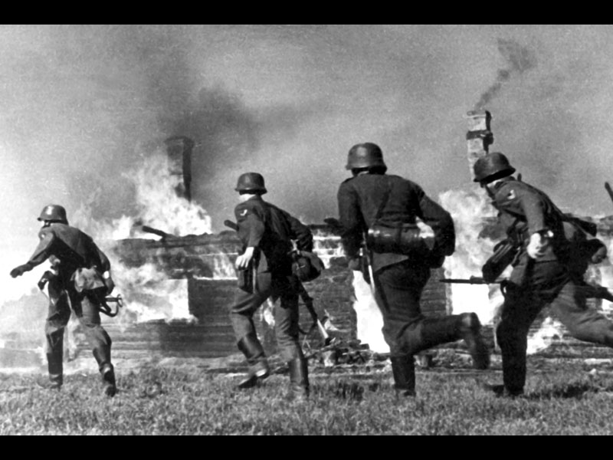
27 ноября в 2 часа утра Борис Крайнев, Василий Клубков и Зоя Космодемьянская подожгли в Петрищеве три дома (жителей Кареловой, Солнцева и Смирнова), в которых располагались немецкие офицеры и солдаты.
Ей удалось сжечь немецкий узел связи,
что затруднило или сделало невозможным взаимодействие некоторых немецких частей, стоящих под Москвой.

Slide 15
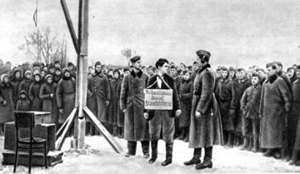
До самой виселицы вели её под руки. Шла ровно, с поднятой головой, молча, гордо. Довели до виселицы. Вокруг виселицы было много немцев и гражданских. Подвели к виселице, скомандовали расширить круг вокруг виселицы и стали её фотографировать. В свой смертный час отважная партизанка презрительным взглядом окинула фашистов, толпившихся у виселицы, и поднялась на ящики, поставленные под петлей. Подошёл немец и стал надевать петлю, ящик убрали из-под ног, и она повисла. Она взялась за верёвку рукой, но немец ударил её по рукам. После этого все разошлись. Тело Космодемьянской провисело на виселице около месяца, неоднократно подвергаясь надругательствам со стороны проходивших через деревню немецких солдат.

Slide 16
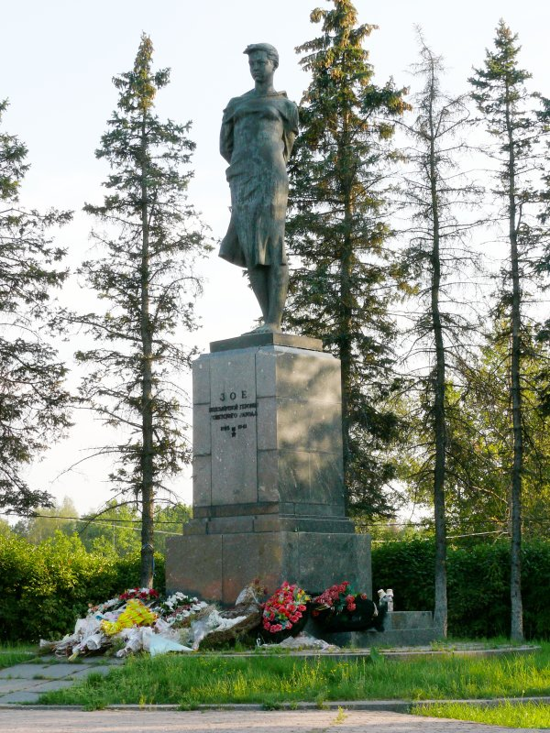
Зои Космодемьянской поставлен памятник и присвоено звание Героя Советского Союза
Г. Санкт-Петербург

Slide 17
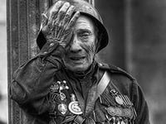
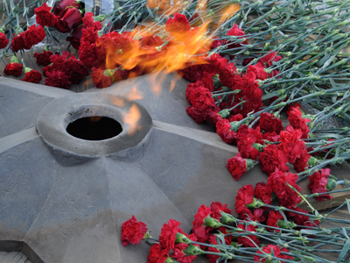
Мы помним! Мы не забыли слёзы стариков! Мы помним подвиги народа! Мы уважаем всех живых! Мы чтим погибших за свободу! Гордимся Мы прошедшими годами, Мы благодарны за покой! Мы не разрушим Мир, подаренный Нам Вами, Мы сохраним цвет неба голубой! Мы не забудем жертв войны, Отваги Вашей не забудем! Мы дети все одной страны! Мы помнить, вечно помнить будем!

Slide 18
Благодарим за внимание

